Slide 1
Assistant prof. Dr. Feryal. K. Dr Mathematical logic
ىمستف اٍتاوُكم قذص هع شظىنا ضغب تلداص تبكشمنا ةسابعنا تواك ارا)اٍمطىم تلداص()مصاح مٍصحت):- ي جولخخلا
.)ًجُنُتت َا مصاح مٍصحت( ةسابعنا
.)اٍمطىم تبراك( َأ اضلاىت ىمست ةسابعنا اٍتاوُكم قذص هعشظىنا ضغب تبراك تبكشمنا ةسابعنا تواك ارا-: ضقانخ لا
: لاثم
(p˄ q)˅ ~(p˄ q)
-: يجولوخح تيحلاا ةرابعلا نا جبثأ
p
q
p˄ q
~(p˄ q)
(p˄ q)˅ ~(p˄ q)
T
T
T
F
T
T
F
F
T
T
F
T
F
T
T
F
F
F
T
T
.ًجُنُتت ةسابعنا يزٌ ىهع كهطٌ كنزن تلداص مٍمنا مك نا لَذجن شٍخلاا دُمعنا ًف ظحلاو
لاثم
(p˄¬q)˄(~p˅ q)
-: ضقانح يه تيحلاا ةرابعلا نا جبثا
p
q
~q
p˄~q
~p
(~p˅ q)
(p˄~q)˄(~p˅ q)
T
T
F
F
F
T
F
T
F
T
T
F
F
F
F
T
F
F
T
T
F
F
F
T
F
T
T
F
.ضلاىت ةسابعنا يزٌ ىهع كهطٌ كنزن تبراك مٍمنا مك نا لَذجن شٍخلاا دُمعنا ًف ظحلاو
- :ت يطر شلا ةرابعلا

Slide 2
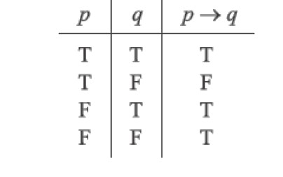
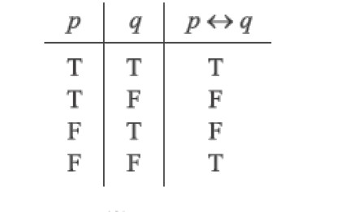
Assistant prof. Dr. Feryal. K. Dr Mathematical logic
يا هٍب طبشن )
( ب اٍن زمشٌَ )ناف... ناك ارا( طبشنا ةادا ةسابعنا ىهع كهطٌ ًواف هٍتسابع p,q ناك ارا
. )T, F
F) طمف ةذحاَ تناح ًف تبراك ةسابعنا يزٌ ذجوَ. ةذٌذج ةسابع هٌُكت مجلا هٍتسابع
: ًتلاا لَذجنا ًف هٍبم امك )
( قذص لَذج نُكٌَ
- :طارخ شلاا تيئانث ةرابع
هٍتطبتشمنا هٍتسابعنا نُكت امذىع تلداص نُكتَ ) p q (اٍن زمشٌَ ) ارا طمفَ ارا (ةسابعنا هٍتسابع p,q تواك ارا
. هٍتٍفهتخم هٍتسابعنا تواك ارا تبراك نُكتَ هٍتبراك َا هٍتلداص هٍتلداص
: ًتلاا لَذجنا ًف هٍبم امك ) p q (قذص لَذج نُكٌَ
ًسفوٌُ P قذص لَذج ناك ارا طمفَ ارا Q ةسابعنا اٍمطىم ؤفاكت P ةسابعنا نأب لامٌ ةسابع P,Q هكتن -:يقطنملاؤفاكخلا
(
) زمشهب كنر هع شبعىسَ Q قذص لَذج
نأ جبثأ قدصلا لودج مادخخساب
p → q ≡ ~p ∨ q
-:لاثم
Homework

Slide 3
Assistant prof. Dr. Feryal. K. Dr Mathematical logic
:-تيحلاا ثارابعلا جحاون دج قدصلا لودج مادخخساب
1.
(p˄ q)
(p˅ q).
2.
p˄(~q˅ r).
3.
~ (p˄~ q).
4.
(p˄ q)˄~ (p˅ q).
5.
~ p˅ (p˅ q).
-: نا تبثا قدصلا لودج مادختساب
6.
p
q
~ p˅ q
7.
(p˅ q)˅r
p˅(q˅ r)
8.
[(p
q)˄(q
p)] (p
q)

